Slide 1
Тема 22. Грошова система та грошово-кредитна політика
  1. Види та функції грошей
  2. Грошові агрегати.
  3. Мультиплікативне розширення депозитів. Модель пропозиції грошей
  4. Попит на гроші
  5. Рівновага на грошовому ринку
  6. Грошово-кредитна політика

Slide 2
1. Види та функції грошей
Гроші – вид фінансових активів, який може бути використаний для угод. Найбільш характерна риса грошей – їх висока ліквідність, тобто здатність швидко і мінімальними витратами обмінюватися на будь-які інші види активів.
Сучасні платіжні засоби випускаються центральним (емісійним) та комерційним (депозитними) банками і представлені двома видами грошей: символічними та кредитними.

Slide 3
Символічні або кредитні гроші - засоби обміну, що являють собою певні форми боргових зобов’язань держави і не мають власної невід’ємної цінності (готівкові гроші). Монопольне право емісії готівкових грошей законодавчо закріплене за державою (центральним банком), тому символічні гроші є державними грошима.
Кредитні, або депозитні гроші – засоби обміну, які являють собою боргові зобов’язання депозитних інститутів (безготівкові гроші). Кредитні гроші є приватними грошима – їхню основу складають трансакційні депозити.
Депозити – це грошові кошти, вкладені в комерційні банки у готівковій чи безготівковій формі для зберігання на визначених умовах. Депозит є борговим зобов’язанням банку, яке він має платити за вимогою вкладника.
Трансакційні (чекові) депозити – кошти з них вкладники без попередження банку переказати іншим особам у вигляді платежів за придбані товари. Такі платежі здійснюються за допомогою чеків.

Slide 4
Функції грошей
В економіці гроші виконують такі функції:
засіб обігу - як засіб обігу гроші є посередником при обміні товарів та послуг;
рахункової одиниці (міра вартості) – засіб кількісного виміру та порівняння відносних вартостей товарів на ринку;
засіб платежу - засіб відкладених платежів, які повинні здійснитися у майбутньому, при сплаті боргових зобов’язань, і величина яких встановлюється у грошовій формі;
засіб збереження вартості - засіб накопичення купівельної спроможності, яка може бути використана на купівлю товарів у майбутньому.

Slide 5
2. Грошові агрегати.
Сукупність загальноприйнятих засобів платежу, що випущені банківською системою і обертаються в економіці, має назву грошової маси. Для виміру грошової маси використовуються грошові агрегати: М1, М2, М3, L(в порядку зменшення ступеня ліквідності).
Ліквідність – це здатність фінансового активу швидко і з мінімальними витратами обмінюватися на будь-які інші види активів. Ступінь ліквідності визначається трансакційними витратами – тим, наскільки швидко і з якими мінімальними збитками, порівняно з величиною їхньої грошової оцінки, одні фінансові активи можна обміняти на інші. Чим більшими є трансакційні витрати обміну активу на гроші, тим нижчим буде рівень ліквідності даного активу.
У відповідності з рівнем ліквідності фінансові активи групуються у грошові агрегати (від абсолютно ліквідних до найменше ліквідних). Грошові агрегати - це особливе поєднання ліквідних фінансових актів, які є вимірниками обсягу та структури грошової маси.

Slide 6
Грошові агрегати
Згідно класифікації, що використовується в Україні, грошові агрегати використовуються таким чином:
Агрегат М1:
Гроші поза банками (С);
Кошти на розрахункових і поточних рахунках(Д).
Агрегат М2 = М1+…
Строкові депозити
Кошти на рахунках капітальних вкладень підприємств та організацій
Кошти Держстраху
Валютні заощадження
Агрегат М3=М2+…
кошти клієнтів за трастовими операціями банків.

Slide 7
3. Мультиплікативне розширення депозитів. Модель пропозиції грошей
Пропозиція грошей - це реальна грошова маса, що складається з готівкових і безготівкових грошей.
Пропозиція грошей (МS) містить в собі готівку поза банківською системою (С) і чекові депозити (D), тобто МS=С+D. Фактично – це агрегат М1, де готівкові гроші означають зобов’язання центрального банку, а чекові депозити – зобов’язання комерційних банків.
Існує декілька джерел створення нових депозитів
у системі комерційних банків:
вкладення небанківським сектором готівкових грошових коштів у комерційні банки;
купівля комерційними банками або центральним банком державних цінних паперів у фірм та населення;
купівля банківською системою іноземної валюти у небанківського сектора;
надання комерційними банками позичок небанківському сектору.

Slide 8
Пропозиція грошей i банківська система
Сума коштів, що внесені як депозити на банківські рахунки і не видані як кредити, складає фактичні або загальні резерви комерційного банку (ТR).
Система, за якої банк володіє резервами, що дорівнюють його депозитам є системою 100% банківського резервуванням. Система за якої вартість банківських резервів менша, ніж загальна сума банківських депозитів, має назву часткового банківського резервування. Сучасна банківська система базується на частковому резервуванні депозитів. Це означає, що тільки частину своїх депозитів банки зберігають у вигляді резервів, а решту використовують для видачі позик.
Всі комерційні банки повинні мати мінімальні обов’язкові резерви (R) пропорційно до суми відкритих депозитів.
Величина, на яку фактичні резерви банку перевищують його обов’язкові резерви, називається надлишковими резервами : Е=ТR-R

Slide 9
Пропозиція грошей i банківська система
Всі комерційні банки повинні мати мінімальні обов’язкові резерви (R) пропорційно до суми відкритих депозитів. Встановлені законом вимоги до рівня резервів відносно зобов’язань комерційного банку по внесках називаються резервні вимоги або норма обов’язкового резервування(r):
r = R/D.
Депозитний мультиплікатор (Mд) - характеризує здатність банківської системи створювати нові гроші, тобто збільшувати їх пропозицію, і знаходиться в обернено пропорційній залежності від норми обов’язкового резервування:
Mд = 1 / r
Депозитний мультиплікатор показує, у скільки разів комерційні банки на базі залучення грошей на свої депозити і надання позик збільшують розмір грошової маси в обігу.

Slide 10
Пропозиція грошей i банківська система
Грошовий мультиплікатор (Мг) - враховує вилучення з грошового обігу не лише банківських резервів, а й готівкових грошей і показує, на скільки грошових одиниць змінюється пропозиція грошей при зміні грошової бази на одну одиницю:
Мг = (1 + k) / (r + k)
де k - відношення депозитів до готівкових грошей.

Slide 11
4. Попит на гроші
Грошовий попит - це попит на реальну грошову масу,
що включає дві складові:
1. Попит на гроші для угод ( тобто для купівлі товарів і послуг) - знаходиться в прямій залежності від розміру ВВП і в оберненій залежності від швидкості обертання грошей. З рівняння обміну або так званої формули Фішера можна вивести наступні формули:
ПГ.у. = ГМ / Ц = ВВПр / Ш ⇒ ГМ = ВВПн / Ш ⇒
⇒ Ш = ВВПр / ПГ.у. = ВВПн / ГМ
де: ПГ.у.- попит на гроші для угод;
ГМ - грошова маса в обігу;
Ц - середній рівень цін;
ВВПр, ВВПн - реальний і номінальний ВВП;
Ш - швидкість обертання грошей (у разах).
2. Попит на гроші як активи ( тобто для зберігання їх у формі фінансових активів) - знаходиться в оберненій залежності від ставки відсотка.

Slide 12
5. Рівновага на грошовому ринку
Згідно з короткостроковою моделлю грошового ринку, пропозиція грошей, дохід і рівень цін є екзогенними змінними. Пропозиція грошей контролюється центральним банком і фіксована на рівні МS. У короткостроковому періоді рівень цін не змінюється, тому номінальні та реальні змінні моделі збігаються: M = (M/P) r = i. Таким чином, реальна пропозиція грошей фіксована на рівні (M/P)S і на графіку показана вертикальною лінією. Альтернативну вартість грошей вимірює ставка процента по такому фінансовому активу, як облігації. Попит на гроші L(r) є спадною функцією процентної ставки (r) для даного рівня доходу (Y).
Рівновага грошового ринку досягається в точці, де попит на гроші дорівнює їхній пропозиції. Умова рівноваги має вигляд:
(M/P)S = L(r, Y).
Точці рівноваги грошового ринку відповідає рівноважна процентна ставка i*. Модель грошового ринку показує, що існує лише єдина ставка, за якої попит на гроші і пропозиція грошей співпадають.

Slide 13
Рівновага на грошовому ринку
Встановлення рівноваги в умовах неврівноваженого грошового ринку
На практиці на грошовому ринку постійно виникають коливання. Вони бувають двох типів:
коливання, пов’язане із початковою нерівновагою грошового ринку (тобто коли процентна ставка не відповідає рівноважному рівневі;
коливання, пов’язані зі зміною рівноваги.
Якщо процентна ставка не відповідає рівноважному рівневі, корекція ситуації на грошовому ринку з метою досягнення рівноваги відбувається за допомогою процентної ставки, зміна рівня якої змушує економічних агентів змінювати структуру портфеля своїх активів.

Slide 14
6. Грошово-кредитна політика

Slide 15
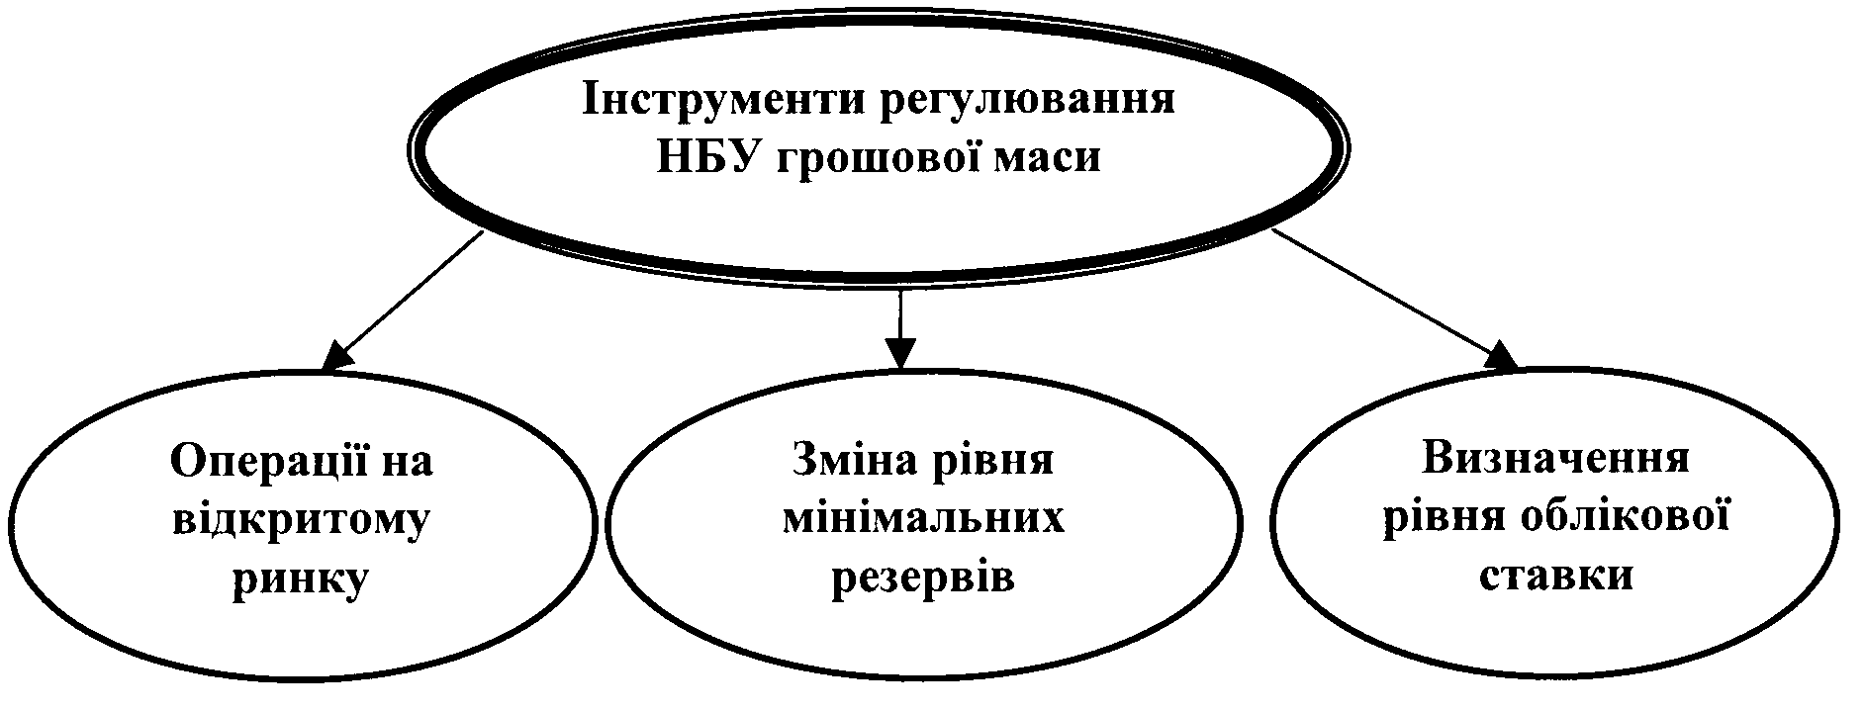
Грошово-кредитна політика

Slide 16
Дякуємо за увагу!
Бажаємо успіхів
у засвоєнні матеріалу

